Slide 1
安全管理知识介绍
——预防型与本质化安全理念简介
博富特咨询
全面
专业
实用

Slide 2



关于博富特
博富特培训已拥有专业且强大的培训师团队-旗下培训师都拥有丰富的国际大公司生产一线及管理岗位工作经验，接受过系统的培训师培训、训练及能力评估，能够开发并讲授从高层管理到基层安全技术、技能培训等一系列课程。
我们致力于为客户提供高品质且实用性强的培训服务，为企业提供有效且针对性强的定制性培训服务，满足不同行业、不同人群的培训需求。
博富特认为：一个好的培训课程起始于一个好的设计,课程设计注重培训目的、培训对象、逻辑关系、各章节具体产出和培训方法应用等关键问题。

Slide 3
内容导航
1 人类安全哲学的发展进程简介
  1.1人类安全哲学的发展进程
  1.2 各历史时期安全哲学综述
  1.3 本质论与预防型安全哲学的观念
  1.4安全系统的构成
    1.4.1事故系统
    1.4.2安全系统
    1.4.3安全系统中“人”的重要性
2 本质安全的含义
  2.1 什么是本质安全
    2.1.1本质安全的理念
      人的安全可靠性
      物的安全可靠性
      系统的安全可靠性
      管理的规范和持续改进
  2.2 狭义本质安全的两个方面
3 小幽默
5 与本质安全有关的几个概念
  三违
  三不伤害
  三点控制
  3E原则
  安全效益“金字塔法则”
6 本期培训效果自测

Slide 4
1 人类安全哲学的发展进程简介

Slide 5
1.1 人类安全哲学的发展进程
在人类历史进程中，包含着人类安全哲学—人类安全生产的认识论和方法论的发展和进步。人类安全哲学的发展进程见下表。
阶段 | 时代 | 技术特征 | 哲学观 | 认识论 | 方法论
1 | 17世纪以前 | 农牧业及手工业 | 宿命论 与被动型 | 听天由命 | 无能为力
2 | 17世纪末至20世纪初 | 蒸汽机时代 | 经验论 与事后型 | 局部安全 | 亡羊补牢，事后型
3 | 20世纪初至50年代 | 电气化时代 | 系统论 与综合型 | 系统安全 | 综合对策及系统工程
4 | 20世纪50年代以来 | 宇航技术与核能 | 本质论 与预防型 | 安全系统 | 本质安全化，防预型

Slide 6
1.2 各历史时期安全哲学综述

Slide 7
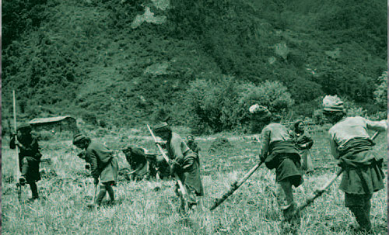
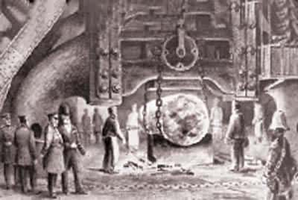
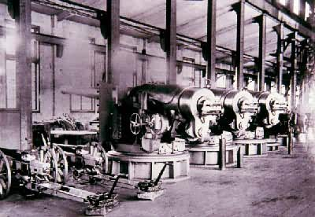
宿命论与被动型的安全哲学（ 17世纪以前）
  这样的认识论与方法论表现为：对于事故与灾害听天由命，无能为力。认为命运是老天的安排，神灵是人类的主宰。面对事故对生命的残酷与践蹋，人类只能是被动地承受。人类的生活质量无从谈起，生命与健康的价值被抹灭。
经验论与事后型的安全哲学（ 17世纪末至20世纪初）
  随着生产方式的变更，人类从农牧业进入了早期的工业化社会─蒸汽机时代。由于事故与灾害类型的复杂多样和事故严重性的扩大，人类进入了局部安全认识阶段，哲学上反映出：建立在事故与灾难的经历上来认识人类安全，有了与事故抗争的意识，学会了＂亡羊补牢＂的手段，是一种头痛医头、脚痛医脚的对策方式。

Slide 8
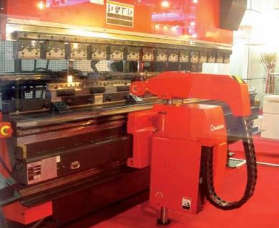
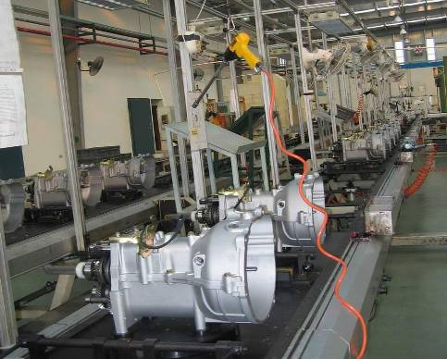
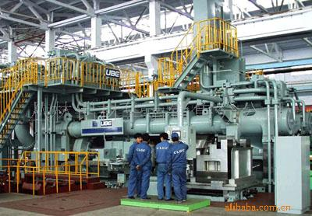
系统论与综合型的安全哲学（ 20世纪初至50年代）
这一时期，人类建立了事故系统的综合认识，认识到了人、机、环境、管理事故综合要素，主张工程技术硬手段与教育、管理软手段综合措施。其具体思想和方法有：
  全面安全管理的思想；
  安全与生产技术统一的原则；
  讲究安全人机设计；
  推行系统安全工程；
  国家、企业、工会、个人综合负责的体制；
  同计划、同布置、同检查、同总结、同评比的“五同时”原则；
  企业各级生产领导的 “三负责”制（上级、员工、自己）；
  完善的安全检查系统工程。查思想认识、查规章制度、查管理落实、查设备和环境隐患，进行定期与非定期检查相结合、普查与专查相结合、自查、互查、抽查相结合，生产企业岗位每天查、班组车间每周查、厂级每季查、公司年年查，定项目、定标准、定指标、科学定性与定量相结合等。

Slide 9
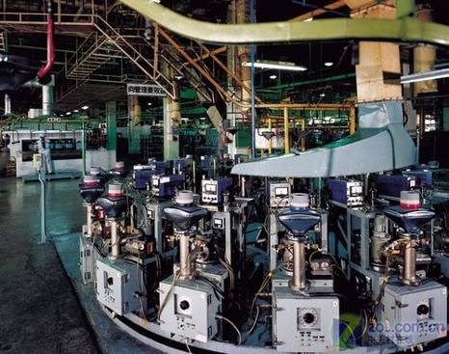
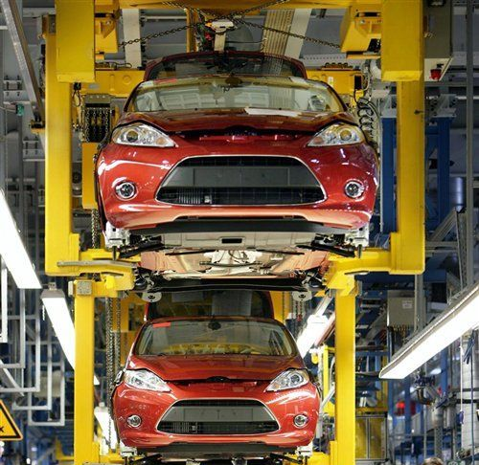
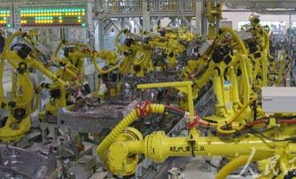
本质论与预防型的安全哲学（ 20世纪50年代以来）
进入了信息化社会，高科技的不断应用，人类在安全认识论上有了自组织思想和本质安全化的认识，方法论上讲求安全的超前、主动。具体表现为：
  从人与机器和环境的本质安全入手，人的本质安全指不但要要解决人知识、技能、意识素质，还要从人的观念、伦理、情感、态度、认知、品德等人文素质入手，从而提出安全文化建设的思路；
  物和环境的本质安全化就是要采用先进的安全科学技术，推广自组织、自适应、自动控制与闭锁的安全技术；
  研究人、物、能量、信息的安全系统论、安全控制论和安全信息论等现代工业安全原理；
  技术项目中要遵循安全措施与技术设施同时设计、同时施工、同时投入生产的“三同时”原则；
  进行“三不伤害”、 “6S“、”三点控制“等超前预防型安全活动；
  推行安全目标管理、无隐患管理、安全经济分析、危险预知活动、事故判定技术等安全系统工程方法。

Slide 10
1.3 本质论与预防型安全哲学的观念
要做到以“本质论与预防型”的哲学观去理解安全系统，并以此为基础开展安全工作，首先得正确认识并认可以下观念。
安全效益的经济观
  实现安全生产，保护员工的生命安全与健康，不仅是企业的工作责任和任务，而且是保障生产顺利进行、企业效益实现的基本备件，安全就是效益，安全不仅能减损而且能增值，这是企业法人代表应建立的安全效益观。
  对安全经济活动所特有的规律，如“负效益”规律、非直接价值性特征等，只有通过分析对比才能获得准确的认识。
预防为主的科学观
  要高效、高质量的实现企业的安全生产，必须走预防为主之路，必须采用超前管理、预期型管理的方法，这是生产实践证实的科学真理，预防为主的科学观是实现系统（工业生产）本质安全化的必由之路。
根据安全经济学分析结果：安全投入产出比为1:6；安全生产贡献率为1.5～5%；预防性投入效果与事后整改效果的等价关系是1与5，即1元事前预防＝5元事后投资。
由此可看出：
安全投入产出是正效益；预防性的投入产出比高于事后整改的投入产出比。

Slide 11

安全第一的哲学观
  “安全第一”是一个相对、辩证的概念，是在人类活动的方式上相对于其他方式或手段而言的，并是在与之发生矛盾时必须遵循的原则。安全既是企业的目标，又是各项工作（技术、效益、生产等）的基础，建立起辩证的安全第一的哲学观，就能处理好安全与生产、安全与效益的关系，才能做好企业的安全工作。
重视生命的情感观
  安全维系人的生命安全与健康，生命只有一次，健康是人生之本，充分认识人的生命与健康的价值，强化“善待生命，珍惜健康”之理，是我们社会每一个人应该建立的情感观，以人为本，尊重与爱护员工是企业法人代表或雇主应有的情感观。
安全第一
珍爱生命

Slide 12
1.4 安全系统的构成
从以上人类安全哲学的演变可以看出，本质论与预防型安全哲学方法论上讲求安全的超前、主动，认识论由“系统安全”发展到“安全系统”。
从安全系统的动态特性看，人类的安全系统是人、社会、环境、技术、经济等因素构成的大协调系统。
从安全系统的静态特性看，安全系统论理论主要研究两个系统对象，一是事故系统，二是安全系统。
下面，我们就从安全系统的静态特性入手，引出本质安全的含义。

Slide 13
1.4.1 事故系统 安全系统的静态特性之一
事故系统
管理措施
人的不安全行为
物的不安全状态
环境不良
事故系统中的“4M”要素
统计结果中，各因素造成事故的比例
事故系统涉及四个要素，通常称“4Ｍ”要素，即：
  人(Men)─人的不安全行为是事故的最直接的因素，约占80%；
  机(Machine)─机的不安全状态也是事故的最直接因素，约占10%；
  环境(Medium)─生产环境的不良会影响人的行为和对机械设备产生不良的作用，因此是构成事故的重要因素；
  管理(Management)─管理的欠缺是事故发生的间接因素，但又是最重要的因素，因为管理对人、机、境都会产生作用和影响。

Slide 14
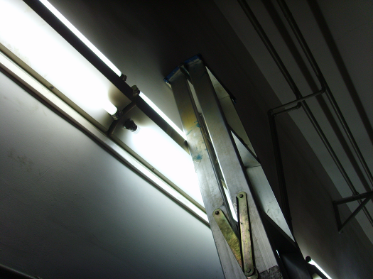
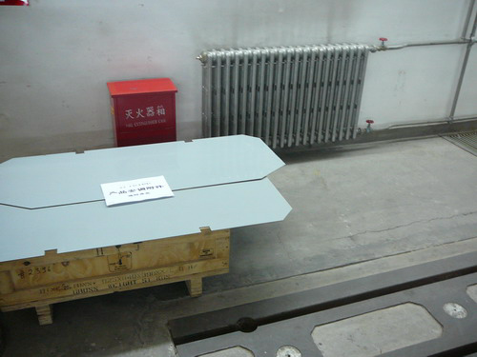
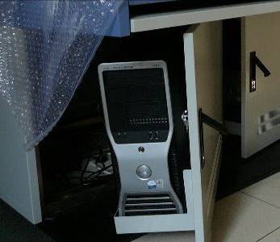
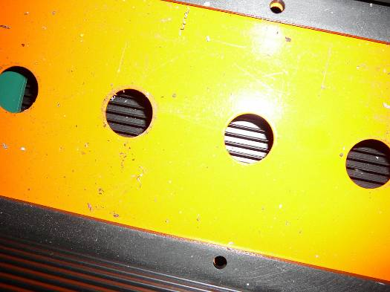
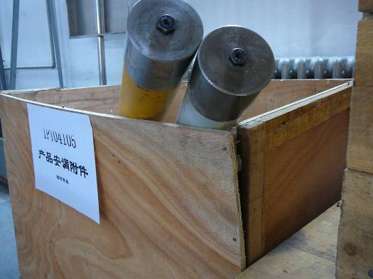

物的不安全状态举例
以下图片均来源于我公司现场
电源线、数据线就在门与框的“铡刀”间
铝合金梯子搭放日光灯金属罩上
调试区物品放置现状
当足够大的外力作用到门上，电源线，数据线会怎样？人又会怎样？
一些金属碎屑进入到电子学柜内
忽视整体重心，包装破损（将其向里或向外放，结果完全不同）

Slide 15
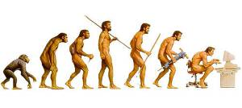

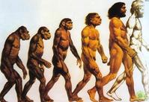
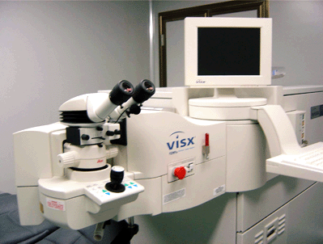

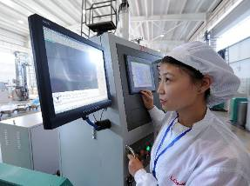
1.4.2 安全系统 安全系统的静态特性之二
安全系统
人
观念，意识
行为，品德
人文安全素质
物
机的本质安全化
良好的环境
物的安全状态
能量
机械能，电能
化学能，热能
声能，辐射能等
信息
原始信息
加工信息
警示信息等
安全系统涉及四个要素，即
  人─人的安全素质（心理与生理；安全能力；文化素质）；
  物─设备与环境的安全可靠性（设计安全性；制造安全性；使用安全性）；
  能量─生产过程能的安全作用（能的有效控制）；
  信息─充分可靠的安全信息流（管理效能的充分发挥）是安全的基础保障。

Slide 16
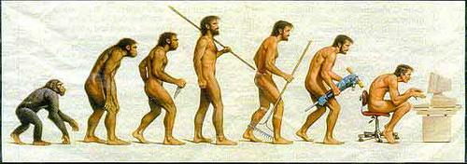
1.4.3 安全系统中“人”的重要性
在事故系统中，人的不安全行为是导致事故发生的主要直接因素，而物的不安全状态也是人为作用的结果，因此从根本上说，人的行为是导致事故发生的主要原因。
在现代安全系统中，人的安全素质不仅决定其自身安全生产行为，还影响着或决定着“物”的安全可靠性，对“能量”和“信息”的控制也主要是通过人发挥作用。
由此可见“人”的重要性，而人的行为是否安全，取决于自身安全文化素质。不论在事故系统中还是在安全系统中，人都是最主要的构成因素，也是预防型与本质化安全工作的首要着手点。

Slide 17
2 本质安全的含义

Slide 18

2.1 什么是本质安全
“本质安全”一词的提出源于20世纪50年代世界宇航技术的发展，随着人类科学技术的进步和安全理论的发展，这一概念逐步被广泛接受。
狭义的本质安全是指机器、设备本身所具有的安全性能。当系统发生故障时，机器、设备能够自动防止操作失误或引发事故；即使由于人为操作失误，设备系统也能够自动排除、切换或安全地停止运转，从而保障人身、设备和财产的安全。
广义的本质安全指“人—机—环境—管理”这一系统（就是前文所说的事故系统）表现出的安全性能。简单来说，就是通过优化资源配置和提高其完整性，使整个系统安全可靠。

Slide 19
2.1.1 本质安全的理念
本质安全理念认为：所有事故都是可以预防和避免的。
如何实现本质安全理念所提出的零安全事故的目标，途径如下：
  一是人的安全可靠性。不论在何种作业环境和条件下，都能按规程操作，杜绝“三违”，实现个体安全。
  二是物的安全可靠性。不论在动态过程中，还是静态过程中，物始终处在能够安全运行的状态。
  三是系统的安全可靠性。在日常安全生产中，不因人的不安全行为或物的不安全状况而发生重大事故，形成“人机互补、人机制约”的安全系统。
  四是管理规范和持续改进。通过规范制度、科学管理，杜绝管理上的失误，在生产中实现零缺陷、零事故。

Slide 20
人的安全可靠性
不论在何种作业环境和条件下，人都能按规程操作，杜绝“三违”，实现个体安全。
根据统计分析结果：80%的事故是由于“人的不安全行为”造成的。如何消除不安全行为，杜绝“三违”，实现“人的安全可靠”呢？应从以下措施着手：
  人员的甄选。在招聘、试用过程中，借助人员考评机制，以评价新员工是否具备基本的安全工作素养，是否可以对其展开进阶性的安全教育培训。该措施是保障系统安全的一项非常重要的前期工作。
  教育培训。这是提升人员安全素质最主要的办法。具体如安全意识培养，安全技能培训，事故案例学习，经验分享，应急处理培训，考核测评等。
  合理的劳动组织、合理的工作任务分配。
  注意个人的情绪波动规律，克服情绪低潮期，防止安全事故。

Slide 21
无劳动防护，高处坠落
案例1
2002年2月20日上午，某电厂工程现场，屋面压型钢板安装班组张、罗、贺、刘、代5名工人在6号厂房安装压型钢板。在施工中，未按要求对压型钢板进行锚固，就开始向外安装钢板， 且5人均未系安全带。在安装推动过程中，压型钢板两端（张、罗、贺在一端，刘、代在另一端）因受力不均，致使钢板一侧突然向外滑移，带动张、罗、贺3人失稳坠落至三层平台死亡，坠落高度19.4米。
【直接原因】
  违反高处作业规程，临边高处悬空作业，不系安全带；施工作业面下方无水平防护，缺乏有效的防坠落措施。
  违反施工工艺和施工组织设计要求。根据施工组织设计要求，铺设压型钢板一块后，应首先进行固定，再进行翻板，而实际施工中既未固定第一张板，也未翻板，而是采取平推钢板，由于推力不均从而失稳坠落。

Slide 22

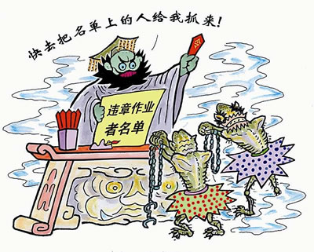
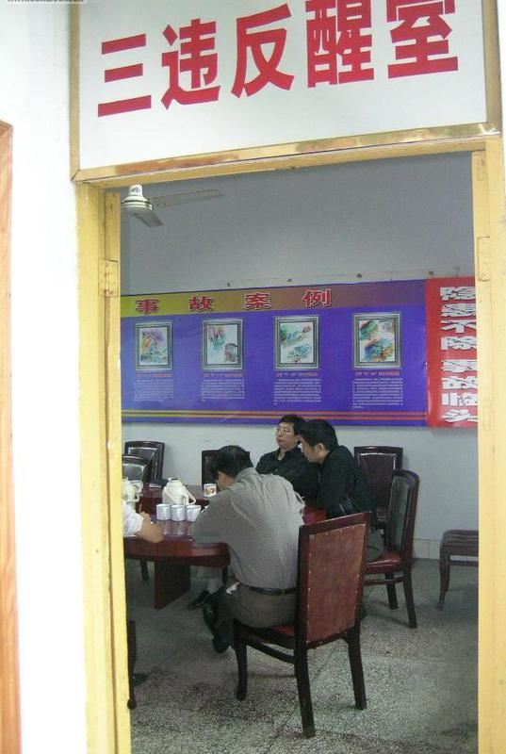
违章操作，自断手指
案例2
2001年11月28日下午3点，某厂热塑班班长李甲带领本班另外三名班员在Q11－6×2500型剪板机上剪切钢板。李甲将全班分为两组，在同一剪床上同时作业，由李甲负责控制脚踏开关。作业进行到3点10分左右，李甲在送钢板时，右手伸进了剪板机的剪切面，并在此时误动了脚踏开关，剪板机瞬间动作，将李甲右手食指、中指、无名指剪断。
【事故原因】
  剪板机安全操作规程明确规定：“在设备运转时或未停电时，禁止将手伸入剪板机压脚内取放工件”；“严禁两人在同一剪床上同时剪切两件材料”。李甲无视安全规程，在送钢板时竟将手伸入了剪切面，属于违章操作。此外，李甲将本班四人分为两组同机操作，也是违章指挥。
  应引起重视的是，发生事故的剪板机是六十年代的产品，设计上有一定缺陷，其脚踏开关容易被误动。这就所说的“物的安全可靠性”。
  还有一个因素不容忽视。据调查，事发当日，李甲的情绪处在低潮期，身体机能处于消极状态，此时最易出差错，发生意外。因此生产管理人员还应关注员工的生活和工作动态，对处在消极和不稳定状态的员工，要时时提醒其注意安全，科学组织劳动，合理分配任务，防止事故发生。员工自己在感烦噪不安、心烦意乱时，也要注意调整情绪，避免受到不必要伤害，或伤害别人。

Slide 23
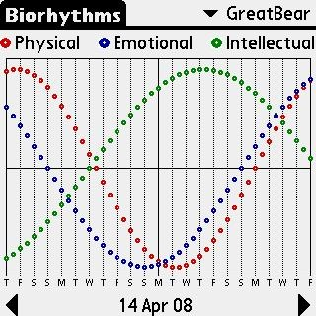

参考资料：生物节奏 - 情绪周期
人的情绪周期与生俱来。从出生的那一天开始，一般28天为一个周期，周而复始。每个周期的前一半时间为“高潮期”，后一半时间为“低潮期”。在高潮与低潮之间，即由高潮向低潮或由低潮向高潮过渡的时间，称为“临界期”，一般是2至3天。临界期的特点是情绪不稳定，机体各方面的协调性能差，易发生事故。
情绪周期是人生情感的晴雨表，我们可据此安排好自己人生耕耘的茬口。情绪高涨时安排一些难度大、较繁琐的任务，而在情绪低落时多出去走走，多参加体育锻炼，放松思想、放宽心情，有了烦心的事多向亲人、同学、朋友倾诉，寻求心理上的支持，安全地渡过情绪危险期。
情绪周期是生物节奏的一种，一般人的生物节奏为：体力周期23天，情绪周期28天。智力周期33天。
生物节奏查询地址：http://biorhythms.perbang.dk/，很实用哦。智能手机也可以安装Pocket Biorhythm来查询。

Slide 24
物的安全可靠性
不论在动态过程中，还是静态过程中，物始终处在能够安全运行的状态。
物的安全可靠性依赖于：
  物本身安全性能的优劣。这里的“物”既包括单一某种物质，更多的情况下则指某种设备或产品。
  在搬运、使用、贮存等过程中，是否能保持物始终处于安受控的状态下。
  在极端或意外情况下，如破坏，泄露，高温，高压，辐射，冰冻等，不会造成严重后果，或者产生的后果在可接受的程度范围内。
  对于单一的某种危险物质，通过管理和技术手段，完全规避风险或减小到可接受的程度范围内。
本质安全理念认为：
  产品安全性能是设计出来的，而不是采取补救措施来防范。因此，除了人之外，安全保障的另一重要环节就是产品本身——产品的设计。
  统计结果表明，10%的事故是由于物的不安全状态造成的。

Slide 25
饮水机引发火灾，损失惨重
案例3
2002年11月29日北京张某购买某公司冷热饮水机两台，分别放置在住所的二层睡房和三层楼梯间使用。2008年9月28日23点36分左右原告住所发生火灾，将张某住所的二层、三层及阁楼的内装修和存放的物品全部烧毁。张某将该饮水机公司告上法庭，请求人民法院判令被告赔偿装修损失费1498227元、物品损失费1346977元、租房损失费48000元、检测费5000元；并承担本案诉讼费。
北京市宣武区公安消防支队经勘验后于2008年12月26日出具《火灾原因认定书》认定：起火物为饮水机。
借此案例，提醒公司所有员工，深刻认识饮水机的安全性，下班后一定要关闭饮水机。另外，此案例中，张某的饮水机使用时间过长，我们也应引起注意。
下班后，最后离开的员工，要主动巡视办公区，关停电气设备。

Slide 26

钢丝绳断裂，钢渣四溅，烫死一人
案例4
2003年10月11日9点40分 ，大连某钢铁公司第一炼钢厂一车间2号电炉丙班。准备将留在渣坑中装有热钢渣的渣斗子运走。9点45分左右，陈某在坑下挂好钢丝绳，走到东端梯子处（渣坑为东西方向，渣斗距渣坑东墙9.6米）。天车东端侯某发现陈某站在渣坑东墙根不上来，便喊他上来，陈某没理睬，并挥动双手做起吊手势。站在天车西端的王某，面向西侧，感觉天车启动后，陈某也有时间上来，便指挥起吊。
就在钢丝绳拉紧，刚开始水平移动的刹那间，钢丝绳突然断裂，渣斗倾翻，液体钢渣沿着渣坑自西向东流淌。陈某见状想迅速上攀，但由于高温气流迅速抬升，陈某恰置于其间，导致呼吸系统吸入性损伤、窒息，同时衣裤被烤燃后烧伤，最终，经医院抢救无效后死亡。
【事故原因】
  此事故的直接原因是吊索具缺陷， 经查，该班所使用的钢丝绳在吊车钩头反复挤压下已有70％的钢丝受到创伤，呈扁状，断丝严重。
  人员违章作业，操作前没有检查天车设备，没有等人员上坑后再操作天车。

Slide 27
系统的安全可靠性
在日常安全生产中，避免因人的不安全行为或物的不安全状况而发生重大事故，形成“人机互补、人机制约”的安全系统。
随着现代化设备或系统越来越复杂，人们意识到单纯地依靠人或物都不足以保障系统的安全性。
系统的安全可靠性不是人的安全可靠性和物的安全可靠性的简单叠加，而是要实现“人机互补，人机制约”的机制。
举例：我公司辐射安全防护系统中的安全联锁机制，就是“人机互补，人机制约”的典型。要发挥安全联锁的作用，首先操作人员得打开系统，使其正常工作；第二，联锁设备未就绪，加速器无法出束，避免了人员被误照射。
下面举一个因安全联锁失效，人员不谨慎，而被射线照射的事故。

Slide 28
北京师范大学辐照故事
案例5
1993年6月30日，该校低能物理所，用1台4MeV电子直线加速器为某研究院辐照可控硅芯片时，由于设备老化，安全设施简陋，门机联锁装置失灵。送样人在加高压后进入辐照室，将样品置于照射平台时，双手有触电似感觉，便即刻退出。
之后，经医院诊断，该人员双手为急性β射线烧伤二至三度。经调查，送样人停留约1～2s，估计手部受照剂量约15～20Gy。最终，这起事故导致该人员双手残废。
【事故原因】
  安全联锁装置失效。没有对安全装置进行检查。
  对辐照系统这样危险作业，在安全性能上，没有引起主管人员的足够重视，没有建立、实施“人机互补，人机制约”的机制。

Slide 29
管理的规范和持续改进
通过规范制度、科学管理，杜绝管理上的失误，在生产中实现零缺陷、零事故。
实现本质安全的另一重要措施就是“标准化”，从管理层到作业层，建立并遵循科学的工作流程和操作方法。下面是杜邦公司的安全管理模式，通过安全绩效的持续改进，目前杜邦公司已实现了几乎为零的职业伤害率。
本能反应
Natural Instincts
杜邦布來德模式
Du Pont Bradley Model
主管管理
Supervision
伤害率
Injury
Rates
自我管理 Self
团队管理Teams
Dependent
依赖期
Independent
独立自护期
Interdependent
互赖互护期

Slide 30

2.2 狭义本质安全的两个方面
通常从我们企业安全管理角度讲，是狭义的本质安全，它包括两方面的内容：
失误——安全功能
  指操作者及时操作失误，也不会发生事故或伤害，或者说设备，设施或技术本身具有自动防止人的不安全行为的功能。
故障——安全功能
  指设备、设施或技术工艺发生故障或损坏时，还能暂时维持正常工作或自动转变为安全状态。
上述两种功能应该是设备、设施或技术工艺本身固有的，即在它们的规划设计阶段就被纳入其中，而不是事后补偿的。

Slide 31

从安全管理学角度，本质安全是安全管理理念的转变，表现为对事故由被动接受到积极事先预防，以实现从源头杜绝事故，保护人类自身安全。
过去人们普遍认为，高危险行业发生事故是必然的，不发生事故是偶然的。而本质安全理论则认为，如果我们在工作中处处按照标准和规程作业，可以把事故降低到最低甚至实现零事故；发生事故是偶然的，不发生事故是必然的。
本质安全是安全生产管理预防为主的根本体现，也是安全管理的最高境界。

Slide 32

3 小幽默

Slide 33
我理解
在手术室，一个病人非常紧张，他对主刀医生说：”大夫，我…我非常害怕，这是我第一次做手术“。
”我理解，完全能体会到你的感受，这也是我第一次做手术。“
大脑移植
医院的脑外科即将为一位病人执行一次大脑移植手术。
“你有两个选择”，医生说道：“1万元的心理学家的大脑和10万元的政治家的大脑，你想要哪个？”
病人感到很好奇，便问：“政治家的大脑要好很多吗？”
医生回答：“不，并不比另一个好，只是因为没用过。”

Slide 34
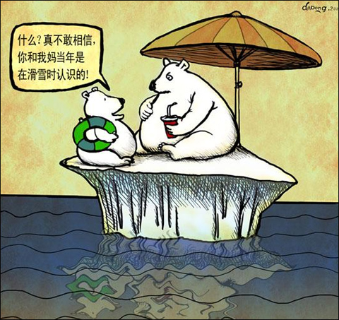
魅力
一位男性在超市走向一位年轻美丽的女性，说道：“请你帮帮忙，我找不着到我老婆了，你能和我说一会话吗？”
“为什么？”漂亮女性感到非常诧异。
“因为不管在哪儿，每次当我和漂亮女性说话的时候，我老婆总会突然冒出来。
父亲和儿子
父亲：汤姆，你知道，林肯跟你现在这么大时，他是个很好的学生，事实上，他是班里最优秀的学生。
儿子：是的，爸爸。但是林肯跟你现在这么大时，他已经是美国的总统了。

Slide 35
5 与本质安全有关的几个概念

Slide 36
三违
这是我国提出的，具体指：违章操作，违章指挥，违反劳动纪律。
要杜绝违章，首先要明白什么是违章：违章就是违反安全管理制度、规范、章程，违反安全技术措施及交底要求所从事的活动。违章包括：作业违章，指挥违章，失职违章。
  作业违章是指从事各类活动的人员在过程中出现的违章行为；
  指挥违章是指各级承担管理职能的人员，在活动过程中出现的违章指挥行为；
  失职违章是指承担安全管理、监督职责的人员，在活动过程中，不履行安全管理责任而出现失职、渎职行为。
违章不一定出事（故），出事（故）必是违章；苍蝇专叮有缝的蛋，事故专找大意的人。

Slide 37
三不伤害
不伤害自己，不伤害他人，不被别人伤害。
阅读资料
“自己不伤害自己，自己不伤害他人，自己不被他人伤害”，这是安全工作中经常提到的“三不伤害”的内容。细细品味，发现其中蕴涵的深刻意义，令人深思。
不伤害自己。咋一看，是个很简单的问题，谁会伤害自己，搬起石头砸自己的脚呢？其实不然，在工作中自己伤害自己的事情屡见不鲜。如：高空作业不系安全带，造成摔伤；带电操作不戴绝缘手套，不穿缘靴，发生触电事故；明知不穿防静电衣服很容易引起火灾、爆炸事故，还存在侥幸心理，结果损失惨重等等，这些教训很多。
看来，做到自己不伤害自己并不简单，不但要有超强的安全意识，还要认真执行安全操作的各项规章制度，遵守劳动纪律，工作认真细致，不出任何纰漏，这样自己不伤害自己。
不伤害他人，就是我们在操作时，不要伤害到身边其他人。在实际中，由于自己误操作，造成了对他人伤害或群死群伤的事故的例子有很多。因此要求我们在工作时，除要自我保护防范外，还要注意周围的环境，要想到若发生事故能否给他人造成伤害，若在自己的作业区特别是危险区域内有其他人停留，要及时提醒他们离开，或做防范。如在高处作业，要注意下面是否有人操作；要想到自己的工作是否会给他人造成危险或是给下一步操作留下隐患等等，只有人人注意安全，安全才有保障。
不被别人伤害。有这样一则故事：说的是有一位盲人在黑夜里提着一盏灯走路，别人问他：你又看不见，提着灯有什么用呢？这位盲人说：我提着灯走路，不是给自己照亮，而是给别人照亮，防止别人碰伤了我。从这一小故事中说明，我们在工作中，要注意创造安全生产的条件，按规定、章程工作，营造本质安全的氛围；要时刻注意周围工作环境和劳动条件，发现危险或同伴违章要及时制止，时刻注意不要被别人伤害。否则，一人违章殃及大家。如电工在进行操作时，规定了要有“禁止合闸”等标志，在正在维修的设备旁要求有“禁止操作”等警示牌，可有的人往往为了图省事，不按规章办事，结果这些该放的标志不放，该有的警示没有，以至造成被他人伤害的事故。
由此看来，只有深刻领会“三不伤害”所所蕴涵的意义，不断提高自主保安、互助保安的意识和能力，我们身边才不会发生触目惊心的事故。

Slide 38
三点控制
对生产现场的”危险点、危害点、事故多发点”要进行强化的控制管理，进行挂牌制，标明其危险或危害的性质、类型、定量、注意事项等内容，以警示人员。
在6S管理中，也有类似的做法。
危险点
危害点
事故多发点

Slide 39
3E原则
美国安全专家海因里希通过对“造成人的不安全行为和物的不安全状态”的分析，总结出技术原因、教育原因、身体和态度原因、管理原因几个主要因素。后来，人们从这些因素概括出安全管理的“3E原则”，即工程技术对策，教育对策和法制对策。
Education
  通过教育培训使人们避免和减少失误。
Engineering
  通过工程技术手段不断改进设备设施的安全性能。
Enforcement
  通过严格的管理措施规范行为和操作，惩戒违纪者。

Slide 40
安全效益“金字塔法则”
在工业实践中，有一个安全效益的“金字塔法则”，即：设计时考虑1分的安全性，相当于加工和制造时的10分安全性效果，而能达到运行或投产时的1000分安全性效果。由此可以说，超前预防型效果优于事后型整改效果。
上述概念都有一个共同点，都体现“预防为主”的思想，都是在本质化安全理念的前提下提出的。

Slide 41

6 本期培训效果自测

Slide 42

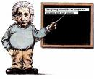
人类在安全哲学上的认识大致分为几个阶段？
预防型与本质化安全哲学的基本观点是什么？
根据安全经济学分析的结果，安全投入与产出的关系是什么？事前预防型与事后整改型的投入效果之间的关系如何？
事故系统的“4M”要素分别是什么？各要素在事故原因中所占比例如何？
安全系统中四要素是什么？
本质安全的理念是什么？
狭义的本质安全主要是指哪些内容？
什么是”三违“？什么是”三点控制“？
什么是”三不伤害“？什么是”3E原则“？
什么是安全效益的“金字塔法则”？
答案本期简报内寻找

Slide 43


感谢聆听
资源整合，产品服务
↓↓↓
公司官网 | http://www.bofety.com/
如需进一步沟通
↓↓↓
联系我们 | 15250014332 / 0512-68637852
扫码关注我们
获取第一手安全资讯
微信公众号
抖音

